Slide 1
DAY6：广度优先搜索
—— 邓丝雨

Slide 2
广度优先搜索（Bfs）
一层一层的走！
广搜总是每次都把离上一状态最近的状态用一个队列记录下来；
记录之后，检查队列是否为空，如果不为空，就讲队首元素弹出，并且以这个状态为“根节点”进行广度优先搜索。
直到整个队列为空为止。

Slide 3
例1：走迷宫（bfs）
设有一个n*m方格的迷宫，即n行m列的迷宫。
迷宫格子中分别放有0和1，1表示可通，0表示不能，
即从某点开始，有四个方向可走，前进方格中数字为1时表示可通过，为0时表示不可通过，要另找路径。
起点是左上角的点，输入终点坐标，给出最短的路径

Slide 4
比如这样一个迷宫：
6 5
1 1 0 1 1
1 0 1 1 1
1 0 1 0 0
1 0 1 1 1
1 1 1 0 1
1 1 1 1 1

Slide 5
手工算法
从第一节点开始，逐步计算
怎么算？
建立一个等待处理的节点的队列。
先把一步以内能够走到的节点加进来。
然后对这个队列的元素进行处理：即从队列中删除这个节点A，然后再把这个节点A的能够一步走到的节点加入队列。
直到这个队列空为止。

Slide 6
对于坐标的处理方法
本来是用两个数来表示的坐标(x, y)，可以用一个数来表示。
为什么要这样？简便呗！
第i行第j列的格子编号为i*m+j
（横纵坐标的起点都是0）
反之，编号为u的节点，其行号和列号分别为u / m; u % m

Slide 7
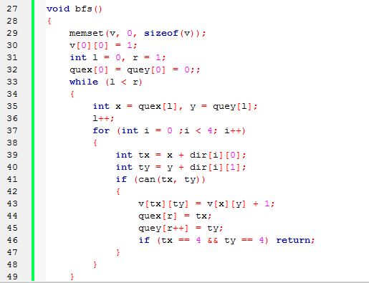

Slide 8
例2：八数码问题
1 2 3
4 5 6
7 8 X
1 2 3
4 5 6
7 X 8
1 2 3
4 X 6
7 5 8

Slide 9
康托展开
X=a[n]*(n-1)!+a[n-1]*(n-2)!+...+a[i]*(i-1)!+...+a[1]*0! ，其中a[i]为当前未出现的元素中是排在第几个（从0开始）。

Slide 10
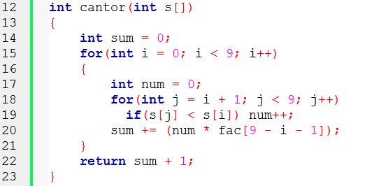
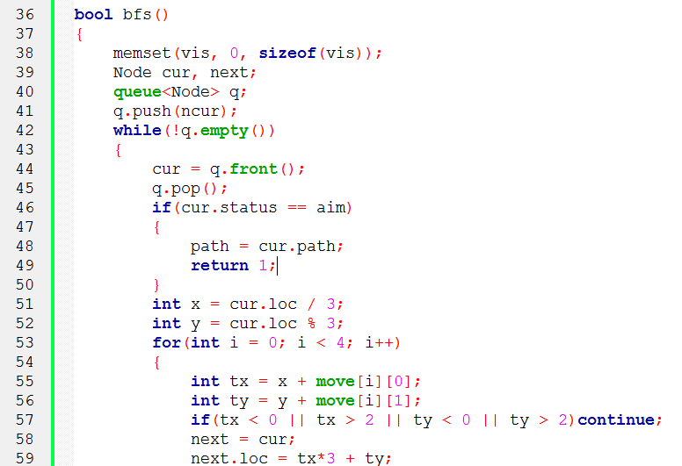
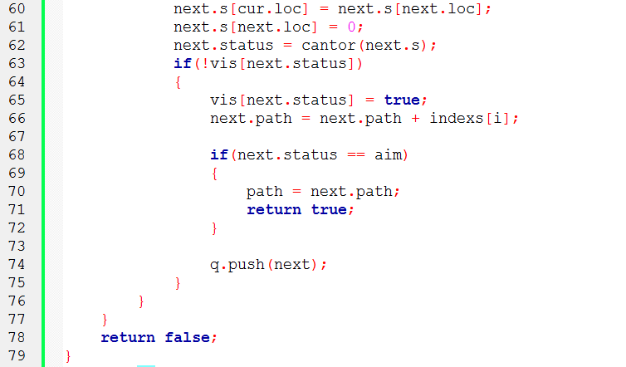

Slide 11
搜索是在解空间里寻找目标状态

Slide 12
例3：飞天迷宫
在某一个公园里有一个奇妙的飞天迷宫，迷宫的入口在地面，而迷宫的出口在天花板上，迷宫中有若干个气球店,小X可以利用气球的浮力克服自身的重力，当气球是浮力等于小X的重力，小X就可以走到出口并上浮离开。（也许他是先上浮发到天花板上再走到出口离开，不要在意这些细节啦……）
我们可以把小X的坐标、出口和入口，还有气球店都看成点，坐标是二维的。小X的重量为M。
每个气球可以浮起的重量是1，去一个气球店一次只能领取一个气球，不能连续在一个气球店领取气球，当然你可以在两个气球店之间来回跑，（每个气球店供应的气球都是无限多的）
问小X最快的离开迷宫是时间是多少？

Slide 13
例3：飞天迷宫
样例：
5 5 3（体重M）
I . . . .
. * . . .
. . S . .
. S * * *
. . . . O
输出 12

Slide 14
例3：飞天迷宫
思路：
状态是什么？
（x,y,sum,last）
xy是所在的坐标，sum是目前得到的气球的数量，last是最近的一个气球是从哪个店里拿来的
（x,y,sum,last） ——（x’,y’,sum’,last’）
如果x’y’是一个气球店且不是上一个气球店那么 sum’=sum+1，last’应该为当前气球店编号

Slide 15
例3：飞天迷宫
一个很有趣的新想法
可以认为地图是一个三维的，sum是y轴坐标……气球店认为是一个向上一层传送的传送门

Slide 16
例4： Saving Tang Monk
给一个地图，孙悟空(K)救唐僧(T)，地图中'S'表示蛇，第一次到这要杀死蛇（蛇最多5条），多花费一分钟，'1'~'m'表示m个钥匙(m<=9)，孙悟空要依次拿到这m个钥匙，然后才能去救唐僧，集齐m个钥匙之前可以经过唐僧，集齐x个钥匙以前可以经过x+1,x+2..个钥匙，问最少多少步救到唐僧。
(0 < N <= 100, 0<=M<=9）

Slide 17
例4：Saving Tang Monk
搜索？？？？
想想之前我所说的： 搜索在解空间里寻找目标状态
换而言之，搜索的过程，实际上是从一个状态扩展到另外的状态，而最终达到目标状态，只要我们把状态设计好了，问题就能解决
那对于这个题来说状态是什么样的呢？
x,y ： 当前坐标
key ：已经集齐了key个钥匙
S ： 蛇的访问状态 (2^5的数表示，某位为1表示已经杀过了)
这四个量是不是已经足以决定结果了呢？

Slide 18
3 1
K.S
##1
1#T
3 2
K#T
.S.
21.

Slide 19
例4： Saving Tang Monk
如何从一个状态扩展到他后继的状态？？
(x,y,key,s) ——>(x',y',key',s')
需要考虑x',y'点能不能走是不是蛇或者钥匙……

Slide 20
例4： Saving Tang Monk
我想大家应该注意到了一点：
如果是x', y'是没有打过的蛇，我从x,y走到x',y'是走了两步的
如果直接把其加入队列中，会导致后一层的点先扩展，最后求出的可能就不是最小值了
办法有三个
1.把打蛇和前进拆解成两步
2.bfs在第一次到达目标的时候不结束继续向下，直到找完所有方案……
3.把队列换成优先队列

Slide 21
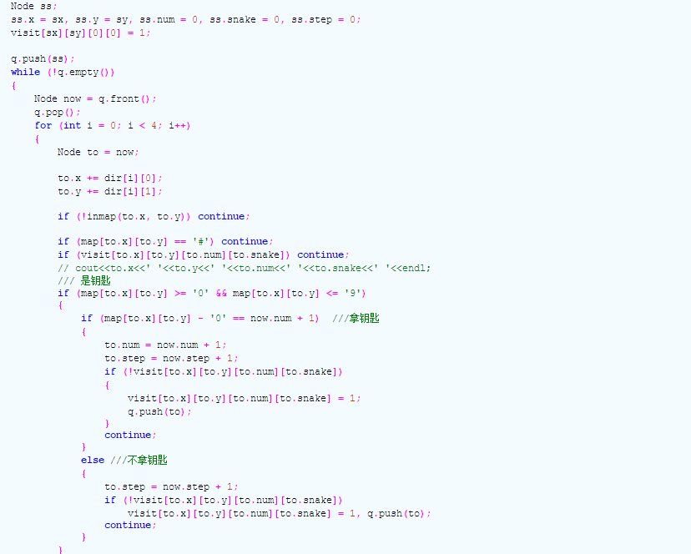

Slide 22
